Slide 1
Su Ayak İzi ve Sanal Su (48015017) Bu dersin notları, Water Footprint Network web sayfasında bulunan ve Twente University öğretim üyesi Prof. Dr. Arjen Hoekstra ile araştırma ekibi tarafından geliştirilen bilgilerden derlenmiştir. Doç. Dr. Gökşen ÇAPAR 16 Ekim 2017

Slide 2
Su Ayak İzi’nin Hesaplanması
Dört aşamalı bir süreç:
Yeşil, mavi ve gri su ayak izleri belirlenir ve haritalandırılır
Su kullanımının sürdürülebilirliği, verimliliği ve dengeliliği değerlendirilir
Bir ayak izini sürdürülebilir kılmak için hangi stratejik eylemlerin önceliklendirilmesi gerektiğini belirler.
Su Ayak İzi Değerlendirmesi çok yönlüdür; çevresel, sosyal ve ekonomik perspektiflerden pek çok politika ve stratejik eylem hakkında bilgi verebilir.

Slide 3
Aşama 1: Hedefler ve Kapsam
Hedef; Bir sonraki aşamada ne yapacağınızı netleştirir.
Kapsam; çalışmanın zamansal ve mekansal ölçeğini belirler (örn; küresel mi, havza ölçeğinde mi?, Bir yıl mı, daha mı fazla?, Bir ürün mü, tüm işletme mi?)
Kullanılacak veriyi ve hangi detayda analiz yapılacağını belirler.

Slide 4
Amaç-Kapsam ne olabilir?
Belirli bir işletmeyi, doğrudan işlemlerinde ve tedarik zincirlerinde sürdürülebilir su yönetimini uygulayabilmeleri için desteklemek
Devletleri ve düzenleyici kurumları, ulusal/bölgesel düzeyde sürdürülebilir su tahsisi ve yönetimi için desteklemek
Belirli bir sektör veya belirli bir ürünün üretilmesinde su tüketim ve su su kirliliği için ölçütler tanımlamak
Su kullanımı ile ilgili olarak suyun sürdürülebilirliği hakkında farkındalık yaratmak

Slide 5
Aşama 2: Hesaplama
Gerekli veri toplanır.
Küresel veritabanları, örneğin WaterStat, veya yerel veriler.
Uygun yöntemler kullanılarak (Water Footprint Assessment Manual), yeşil, mavi ve gri su ayak izi hesaplanır.

Slide 6
Aşama 3: Sürdürülebilirlik Değerlendirmesi
Su Ayak İzi, su kullanımının çevresel sürdürülebilirlik, kaynak verimliliği ve adil paylaşım açısından değerlendirilmesinde kullanılır.
Sürdürülebilirlik değerlendirmesi aşamasında, şunu değerlendiriyoruz: Su kullanımı, sınırlı su kaynaklarımız en yüksek fayda ile kullanıldığında insanların ve doğanın ihtiyaçlarını dengeliyor mu, ve kullandığımız suları ne kadar adil paylaşıyoruz?

Slide 7
Çevresel Sürdürülebilirlik
Su kullanımı, bir tatlı su kaynağının maksimum sürdürülebilir sınırlarını aşmamalıdır. Mavi su kıtlığı, mavi su ayak izinin sürdürülebilirliğini ölçmek için kullanılır. Mavi su kıtlığı, mavi su ayak izinin, çevresel akış ihtiyaçları dikkate alındıktan sonraki su mevcudiyeti ile karşılaştırılmasıdır. Mavi su ayak izi mevcut sudan daha büyükse çevresel akış karşılanmıyor demektir, ve zamanla tatlı su ekosistemleri kötüleşir.

Slide 8
Çevresel Sürdürülebilirlik (devam)
Su kullanımının çevresel sürdürülebilirliğini su kalitesi açısından ele aldığımızda, su kirliliği seviyesini belirlemek için gri su ayak izini mevcut asimilasyon kapasitesi ile karşılaştırırız. Eğer gri su ayak izi asimilasyon kapasitesini aşarsa, su kalitesi standartları sağlanamaz ve suyun kalitesi ilgili hedefleri karşılamaz.
Mavi su kıtlığı ve su kirliliği seviyesi, her ikisi de tatlı su kaynaklarından yapılan tüm su kullanımlarının kümülatif etkilerini değerlendirmek için kullanılır. Bu değerlendirme, büyük bir nehir havzasının bir alt-havzası için veya bölgesel yeraltı su rezervlerinin yerel bir akiferi için yapılabilir.

Slide 9
Kaynak Verimliliği
Su ayak izi kaynak verimliliğinin ideal bir ölçüsüdür çünkü birim üretim başına hesaplanabilir, örneğin bir ton buğday üretmek için gerekli olan m3 su.
Su ayak izinin küçülmesi, suyun buğday veya başka bir ürünü üretmede daha verimli kullanıldığını gösterir.
Su ayak izi, belirli bir aktivite için kaynak verimliliği ölçütünü aştığı durumlarda, uygulamada veya teknolojide yapılacak bazı değişikliklerle azaltılabilir.

Slide 10
Adil Paylaşım
Karbon ayak izinden farklı olarak, su ayak izinin bazı faydaları vardır; yediğimiz gıdaların, giydiğimiz kıyafetlerin, evlerimizi yaptığımız malzemelerin vb. üretimi için bir su ayak izi olmak durumunda.
Su ayak izi, çevresel olarak sürdürülebilir ve kaynak-verimli olmanın yanında insanlar arasında da adil paylaşılmalıdır.
Bir nehir havzasında su ayak izinin dağılımı (tahsisi) ne zaman adildir? Farklı su kullanıcıları ve farklı sektörler arasındaki dağılım, daha fazla toplumsal hedefi karşılıyorsa, daha fazla yarar getiriyorsa, adildir.
Bir diğer anlamı, hiçbir bireyin, topluluğun veya ülkenin tüketilen ürünler veya hizmetlerle ilgili su ayak izi diğerlerinden daha büyük olmamalıdır.

Slide 11
Aşama 4: Tepki Geliştirilmesi
Hesaplama ve sürdürülebilirlik değerlendirmesinden sonra (Aşama 1-3), su ayak izini azaltmak ve sürdürülebilirliğini geliştirmek için tepki stratejileri öncelikli olarak uygulanabilir.
Tepki stratejileri neler olabilir?
Daha iyi bir su yönetimi için daha iyi çalışan sayaç sistemlerine yatırım yapmak,
Üretim zincirinde su ayak izini azaltacak teknolojilere yatırım yapmak,
Havza seviyesinde su kullanımının uzun dönem sürdürülebilirliğini geliştirmek için ortak hareket etmek, paydaşlar arasında koordinasyon sağlamak,
Suyun bilinçli kullanılması (Water stewardship) ve entegre nehir havzası yönetimi, bir çok paydaşı suyun tasarruflu kullanılması için çözüm üretme ve iyi su yönetimi yolunda harekete geçirebilir.

Slide 12
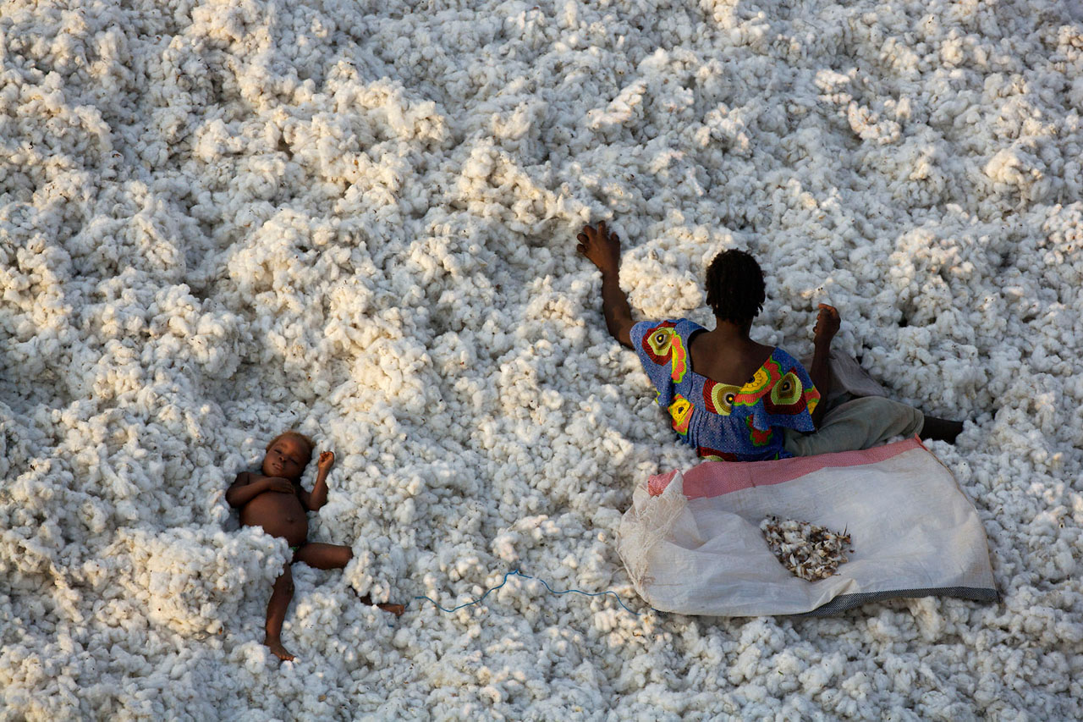
Bireylerin Su Ayak İzi
Küresel ekonomide her tüketici, yaşadığı bölgeye ve tükettiği ürünlere bağlı olarak günde ortalama 5 000 litre su yer (1 500 ile 10 000 litre /gün).
Yediğimiz veya tükettiğimiz, kullandığımız her şeyin bir su ayak izi vardır; bazen yaşadığımız yerin yakınındaki bir yerde veya çoğunlukla uzaktaki bir nehir havzasında, ve hatta başka bir ülkede.
Bir üründeki hammaddeler farklı yerlerden gelebilir. Örneğin bir kurabiyenin unu Kanada’dan, şekeri Brezilya’dan vanilyası Madagaskar’dan ve yumurtaları yerel üreticiden gelmiş olabilir.
Bu bir tek kurabiye, dünyanın pek çok yerindeki nehir havzalarından su tüketmekte ve bu su kaynaklarını kirletmektedir.
Kaynak: Water Footprint Network

Slide 13
Bir kot pantolon ….
Su yenilenebilir bir kaynak, ancak sınırlı…
Bugün yeryüzünde bulunan su miktarı, dinozorların yaşadığı dönemdeki su miktarıyla aynı…
Nüfus arttıkça, su kaynakları üzerindeki baskılar artıyor…
Kirlilik, bu durumu daha da kötüleştiriyor; her su kaynağı kullanılamıyor.
Mevcut olan su miktarı, mevsime ve coğrafi farklılıklarla göre değişiyor.
Bugün pek çok bölgede mevcut kaynakların karşılayabileceğinden çok daha fazla tatlı su tüketilmekte…

Slide 14
Ödev 1!! (Teslim tarihi: 23 Ekim 2017, Ağırlık: %10)
Water Footprint web sayfasını kullanarak kişisel su ayak izinizi hesaplayınız (http://waterfootprint.org/en/resources/interactive-tools/personal-water-footprint-calculator/)
Aynı web sayfasında «Extended calculator» kullanarak kişisel su ayak izinizi yeniden hesaplayınız (kendinize ait verileri kullanarak).
Avrupa, Asya ve Amerika’dan birer ülke seçerek ve o ülkelere ait verileri kullanarak bireysel su ayak izini hesaplayınız. Türkiye için elde ettiğiniz sonuçla kıyaslayınız.
Seçtiğiniz bir ülkede üç farklı gelir düzeyi (düşük, orta, yüksek) için su ayak izini hesaplayınız.
Sonuçları karşılaştırınız, yorumlayınız.

